Slide 1
avoir au présent
j’ai
tu as
il,elle,on a
Jardinalice.eklablog

Slide 2
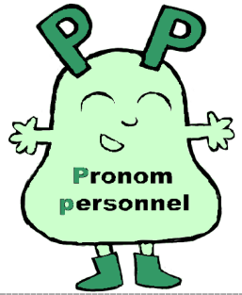
nous avons
vous avez
ils,elles ont

